Slide 1
OPORTUNIDADES ECONÓMICAS EN ZONAS pdet
Ángela María Penagos Concha
Directora Rimisp - Colombia
Septiembre 2017

Slide 3
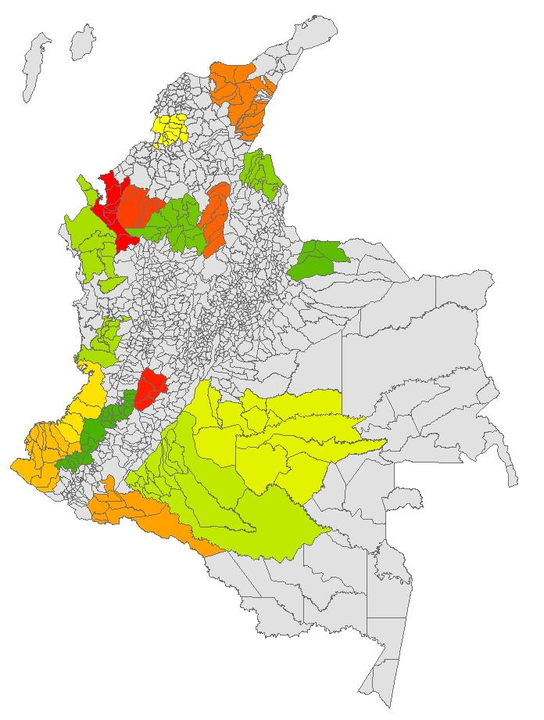
Los programas de desarrollo con enfoque territorial
Decreto 893 de 2017: los proyectos que harán parte de los PDET se enfocarán en 8 pilares
Ordenamiento social de la propiedad rural y uso del suelo.
Reactivación económica y producción agropecuaria.
Educación rural.
Vivienda, agua potable y saneamiento.
Salud rural.
Derecho a la alimentación.
Reconciliación, convivencia y paz.
Infraestructura y adecuación de tierras.
Fuente: http://es.presidencia.gov.co/normativa/normativa/DECRETO%20893%20DEL%2028%20DE%20MAYO%20DE%202017.pdf

Slide 4
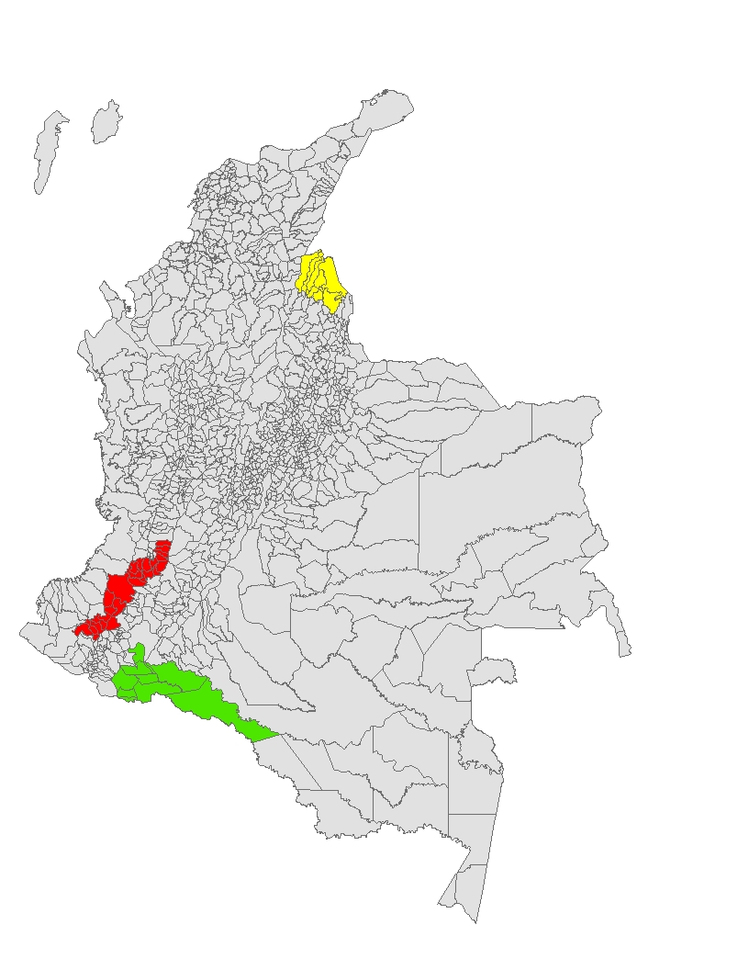
Análisis de oportunidades en tres subregiones
Catatumbo
Población total 140.693
# Municipios: 8
Población étnica: 6%
Alto Patía Norte del Cauca
Población total 1.072.693
# Municipios: 24
Población étnica: 28%
Putumayo
Población total 342.021
# Municipios: 9
Población étnica: 64%
Notes:
El Catatumbo lo elegimos por ser la subregión que mayor conflictividad social (homicidios) y mayor conflictividad de uso del suelo (mayor sobreutilización y menor subutilización).
Alto Patía y NTE DEL Cauca es el PDET con mayor numero de municipios y población y, mayor valor agregado del sector agropecuario. Adicionalmente varios de los empresarios que asisten al taller realizan sus inversiones cercano a esta subregión.
Putumayo posee el mayor numero de hectáreas de coca, mayor porcentaje de población étnica, y menor valor agregado general así como también mayor incidencia de pobreza multidimensional. Sin embargo, tiene menor sobreutilización.

Slide 5
Análisis por dimensión

Slide 6
Dimensión económica
Sectores económicos
Las actividades que generan mayor valor agregado en las subregiones son muy diversas, es importante analizar las características de cada territorio.
Fuente: Información geográfica (ShapeFile) del Conflicto de uso del suelo del IGAC -escala 1:100.000- (2012), Comunidades étnicas del IGAC (2015), Cartografía básica (2015) y Sistema Nación de Áreas Protegidas del PNN(2015)
Notes:
En este caso en particular, las actividades que generan mayor valor agregado son: minería (Putumayo), Industrial (Alto Patía y Norte del Cauca) y Agropecuario (Catatumbo). Sin embargo, la variación a nivel municipal dentro de las regiones es muy alta.
Existen diferencias considerables entre el valor agregado generado entre las regiones.

Slide 7
Dimensión económica
Ingresos
Fuente: Ejecuciones presupuestales DNP (Promedio 2010-2014)
Notes:
El principal componente del ingresos son los ingresos de capital en donde se encuentran las regalías, transferencias SGP, Cofinanciaciones y otros

Slide 8
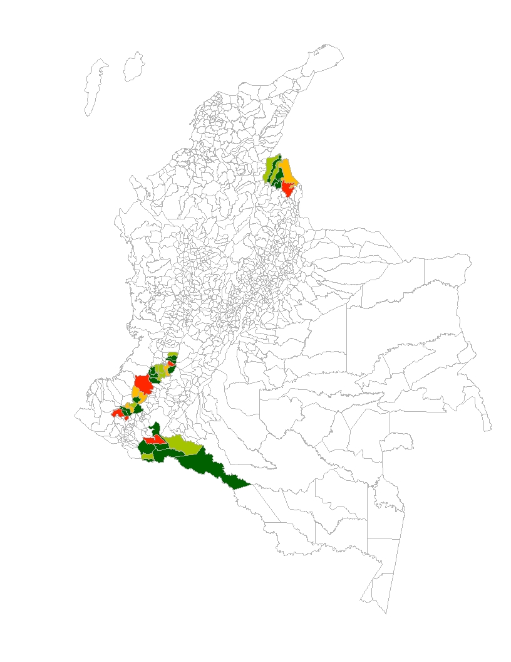
Dimensión bienes y servicios
Vías, Establecimientos educativos y salud
Hay regiones como Alto Patía que están más conectadas que otras como el Putumayo. Sin embargo, regiones como Catatumbo tiene un nivel de conectividad medio pero tiene alto nivel de acceso a bienes y servicios.
Catatumbo
4,34 establecimientos educativos formales por mil habitantes
Alto Patía Nte del Cauca
1,3 establecimientos educativos formales por mil habitantes
Vías primarias Kms Por ${Km}^{2}$
Putumayo
2,25 establecimientos educativos formales por mil habitantes

Slide 9
Dimensión conflictos territoriales
Alto Patía Nte del Cauca
Catatumbo
Putumayo
Áreas sin conflicto del uso del suelo (ha)
7.073 - 44.725
44.726 – 160.808
160.809 – 399.302
Parques nacionales, Consejos comunitarios y Resguardos indígenas (ha)
399.303 – 1.038.322
Fuente: Información geográfica (ShapeFile) del Conflicto de uso del suelo del IGAC -escala 1:100.000- (2012), Comunidades étnicas del IGAC (2015), Cartografía básica (2015) y Sistema Nación de Áreas Protegidas del PNN(2015)

Slide 10
Dimensión productiva
Sistemas Agroalimentarios: conjunto de cadenas de valor que caracterizan a un territorio
Componentes
Caracterizados según la posición relativa de los actores y procesos en la cadena de valor
Notes:
“Downstream”: están cerca del consumidor (patrones de consumo, venta y distribución al detal).
“Upstream” : apoyan y se relacionan directamente a la unidad productiva (activos productivos, proveedores de insumos, productores primarios).
“Midstream” : actores y procesos intermedios (distribución al por mayor, logística de transporte, procesamiento).

Slide 11
Dimensión productiva
Características de los productores por PDET (edad y sexo)
Los productores son mayoritariamente hombres alrededor de los 45 años, con una población importante de menores de edad y personas de la tercera edad.
Oportunidad: Atraer población joven (hombres y mujeres) a la producción agropecuaria.
Alto Patía
Catatumbo
Putumayo
Fuente: CNA (2014)

Slide 12
Dimensión productiva
Características de las Unidades Productivas por PDET
Las estructuras productivas son heterogéneas. Mientras regiones como el Alto Patía tienen una gran cantidad de pequeñas UPAs, regiones como el Putumayo tienen pocas UPAs pero de gran tamaño.
Fuente: CNA (2014)

Slide 13
Dimensión productiva
Características empleo por PDET
La generación de empleo en las UP de las regiones corresponde mayoritariamente a empleo permanente primario
En promedio el 73% de los empleados primarios permanentes son hombres.
Oportunidad: Incentivar las actividades de transformación, distribución y comercialización en las unidades productivas, e incentivar la entrada de mujeres en las distintas fases de las cadenas.
Fuente: CNA (2014)
Notes:
No fue posible calcular el dato de participación por sexo en el empleo regional en las actividades no agropecuarias ya que la pregunta fue general.

Slide 14
Dimensión productiva
Características generales de las cadenas
Las cadenas de plátano y yuca representan un mayor % del total de UPAs (En promedio Plátano 51% y Yuca 34%).
El 78% de la producción de estas 4 cadenas corresponde a agricultura familiar.
Oportunidad: se pueden ampliar los esquemas asociativos entre grandes empresas y pequeños productores tal como los “Negocios Inclusivos”. Esto permite reducir los costos de monitoreo sobre los empleados y compartir el riesgo.
Fuente: CNA (2014)
Notes:
Agricultura Familiar: Explotaciones agropecuarias donde la suma de todos los trabajadores contratados no familiares, a tiempo parcial o completo,
es igual o inferior a 1 trabajador-equivalente (Berdegué y Pizarro 2014)

Slide 15
Dimensión productiva
Importancia de las UPAs de la cadena en la generación de empleo
En general cadenas como la Caña y la Palma no generan un gran % del empleo de la región, sin embargo hay particularidades regionales (Caso Caña en Alto Patía)
Fuente: CNA (2014)

Slide 16
Dimensión productiva
Destino final de los cultivos
Las cadenas presentan diferencias notables en el destino final de su producción primaria.
Mientas Caña y Palma se caracterizan por un gran porcentaje destinado a la Industria, cultivos como Plátano y Yuca se destinan tanto al Autoconsumo como a la comercialización al por mayor y al detal.
Se destaca el Plátano en Catatumbo el cual no se destina en gran medida a la comercialización.
Oportunidad: Impulsar la comercialización de cultivos destinados a autoconsumo
Fuente: CNA (2014)

Slide 17
Dimensión productiva
Acceso a Activos productivos: Crédito, Riego, Asistencia Técnica
Alto Patía se destaca por tener mayor acceso a activos productivos
El acceso a crédito y distritos de riego sigue siendo muy bajo en todas las regiones.
Oportunidad: Ampliar el acceso a activos productivos para aumentar el rendimiento.
Fuente: CNA (2014)

Slide 18
Dimensión productiva
Porcentaje de UPA en las que se realiza actividades de otros eslabones de la cadena
Al igual que en las regiones, en estas cadenas la integración de actividades en la UP es baja, sin embargo destaca un porcentaje de UPAs que realizan actividades de valor agregado.
En las UPAs, un mismo cultivo puede tener diferentes niveles de integración vertical dependiendo de la región analizada.
Oportunidad: Incentivar actividades de valor agregado como ya se ha avanzado en diferentes regiones
Fuente: CNA (2014)

Slide 19
Dimensión productiva
Forma de tenencia y rendimiento de la producción (Ton/Ha)
El papel que desempeña la forma de tenencia en el rendimiento de la cadena no es homogéneo en todas las regiones.
En Catatumbo el rendimiento de los cultivos varía considerablemente según el tipo de tenencia de la tierra, mientras que en Putumayo la variación es muy baja.
 | Caña |  |  | Palma africana |  |  | Plátano |  |  | Yuca y Ñame
 | Alto Patía | Catatumbo | Putumayo | Alto Patía | Catatumbo | Putumayo | Alto Patía | Catatumbo | Putumayo | Alto Patía | Catatumbo | Putumayo
Coeficiente de variación Rendimiento según forma de tenencia | 14,2% | 32,0% | 2,7% | 0,5% | 13,8% | 6,0% | 3,5% | 15,2% | 2,3% | 2,8% | 5,7% | 6,1%
Promedio | 6,8 | 3,1 | 5,5 | 3,0 | 2,4 | 2,5 | 4,9 | 4,1 | 4,8 | 8,6 | 9,8 | 12,4
Max | 8,4 | 5,0 | 5,8 | 3,0 | 3,2 | 2,8 | 5,1 | 4,9 | 5,0 | 8,9 | 10,3 | 13,0
Min | 5,5 | 2,1 | 5,3 | 2,9 | 2,0 | 2,4 | 4,5 | 3,1 | 4,6 | 8,0 | 8,3 | 10,3
Fuente: CNA (2014)
Notes:
No doble eje

Slide 20
conclusiones
Para identificar potencialidades de inversión en los territorios es necesario identificar las particularidades de cada subregión y dentro de las subregiones
Hay regiones PDET donde los principales sectores generadores de valor agregado son diferentes al agropecuario
Los datos uso del suelo evidencian que hay regiones PDET sobre-intervenidas generando mayores conflictos, mientras que hay regiones con baja conflictividad y gran potencial
Es necesario crear incentivos para que los jóvenes y mujeres trabajen en los distintos eslabones de las cadenas productivas.
El trabajo en las cadenas analizadas se centra en la producción primaria, existe una gran oportunidad para explotar el potencial de los demás eslabones.

Slide 21
OPORTUNIDADES ECONÓMICAS EN ZONAS pdet

